Slide 1
第二章 计算机中的信息表示方法
第一部分 数据的表示
掌握：
1. 原码、补码和反码表示法；
数的定点表示和浮点表示；
规格化浮点数的基本概念；
IEEE754浮点数标准。

Slide 2
第二部分 指令信息的表示
1、指令格式
操作码 OP
地址码 A
2、操作码结构
固定长度操作码：位数与位置固定
可变长度操作码（扩展操作码）
掌握扩展操作码指令的格式设计

Slide 3
3、指令中的地址结构
显地址：在指令代码中写明主存储器单元地址码或者寄存器号。
一条指令中给出几个显地址，就称为几地址指令。
隐地址：如果地址是以隐含的方式约定，而在指令中并不给出该地址码。
为什么采用隐地址？
掌握地址个数对指令长度及访存次数的影响。

Slide 4
4、指令寻址方式
包括：直接寻址、间接寻址及其变形、变址寻址、相对寻址等常见寻址方式，以及各种寻址方式的访存分析。
5、指令类型
（1）转移、转子与返回指令的特点与区别；
（2）I/O单独编址与统一编址的特点与区别。

Slide 5
第三章 CPU系统
第一部分 CPU概述
1、CPU寄存器组中常用7种寄存器：
（1）通用寄存器，（2）暂存器，（3）IR，
（4）PC，（5）PSW，（6）MAR，（7）MDR；
2、时序控制方式：同步与异步；
3、CPU对信息传送的控制方式：
直接程序传送、程序中断方式、DMA方式。

Slide 6
第二部分 算术逻辑运算部件
1、进位产生和进位传递的概念；
2、串行进位和并行进位方式；
3、理解以SN74181为例的多功能逻辑运算部件的工作原理。

Slide 7
第三部分 运算方法
1、定点加减法运算方法；
2、溢出判断方法、移位、舍入处理；
3、原码和补码一位乘法运算方法；
4、原码和补码不恢复余数除法运算方法；
5、浮点四则运算；

Slide 8
第四部分 CPU模型
1、模型机指令系统：
（1）指令格式，（2）寻址方式，
（3）指令类型（包括助记符）
2、模型机的组成与数据通路：
（1）部件设置，（2）总线与数据通路结构，
（3）各类信息的传送路径，（4）微命令的设置

Slide 9
第五部分 控制器
1、组合逻辑控制器时序系统；
2、指令流程与操作时间表；
3、微程序控制的基本原理；
4、微指令的编码方式；
5、微地址的形成方式；
6、理解模型机微指令格式。

Slide 10
第四章 存储系统
1、理解存储系统的层次结构、存储器的分类、存储系统的主要性能指标等基本概念；
2、理解静态MOS存储器和动态MOS存储器的特点及差别（静态存储器依靠双稳态触发器的两个稳定状态保存信息，动态存储器依靠电容上的存储电荷暂存信息）；

Slide 11
3、重点掌握主存的逻辑设计：先确定所需芯片数量，并进行存储器的空间分配；然后进行地址分配与片选逻辑；最后画出逻辑图；要求掌握基本的数字逻辑电路设计和相应译码器的使用；
4、掌握动态存储器三种典型刷新方式；
5、理解奇偶校验的基本原理。

Slide 12
第五章 输入输出设备
1、理解显示方式与显示规格；
2、掌握字符点阵图形的形成；
3、重点掌握屏幕显示与显示缓存的对应关系。包括：
（1）基本显示缓存的容量与内容；
（2）地址组织；
（3）信息转换；
（4）同步控制（两种显示方式）。

Slide 13
第六章 输入输出系统
1、理解I/O接口与总线的基本概念；
2、重点掌握中断控制传送与接口；
3、掌握DMA控制传送与接口的概念和原理，以及DMA传送过程。

Slide 14
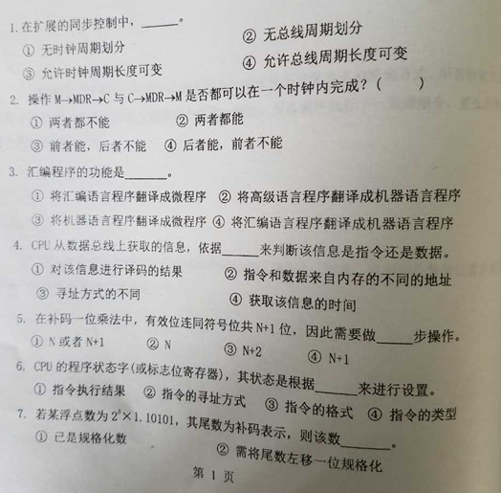
期中考试

Slide 15
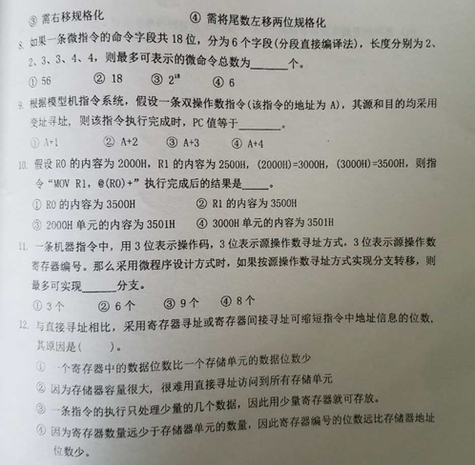

Slide 16
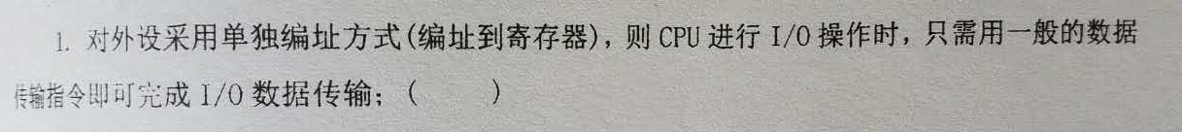
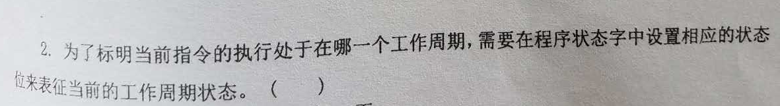
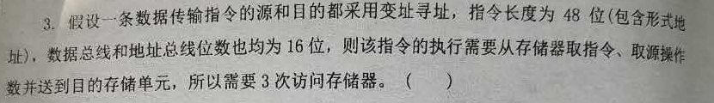

Slide 17
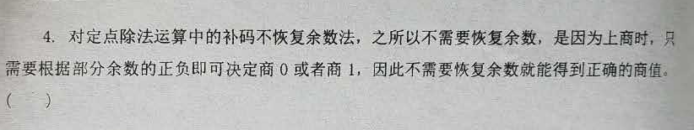
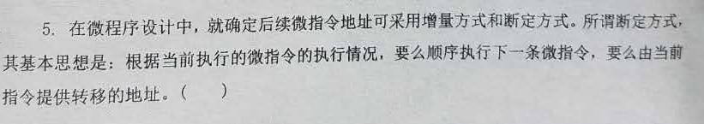
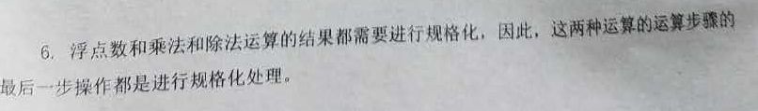

Slide 18
一、单项选择题(选择一正确答案填入题干的括号内。每小题4分，共48分)。
1. ④ 2. ③ 3. ④ 4. ④ 5. ① 6. ① 7. ② 8. ①
9. ③ 10. ② 11. ④ 12. ④
二、判断以下陈述的正误(每小题6分，共36分，如果判断是错误的, 须说明为什么，否则不得分)
1. ( 错 )
理由：外设单独编址时，其地址码不能区分访存还是访问外设，因此不能用一般的数据传输指令即可完成I/O数据传输
2. ( 错 )
理由：为了标明当前指令的执行处于在哪一个工作周期，是通过设置相应的工作周期触发器，而不是在在程序状态字中设置。
3. ( 错 )
理由：由于取指令就需要3三次访问存储器，再加上数据传输还要访存，因此指令执行完成不止3次访存。

Slide 19
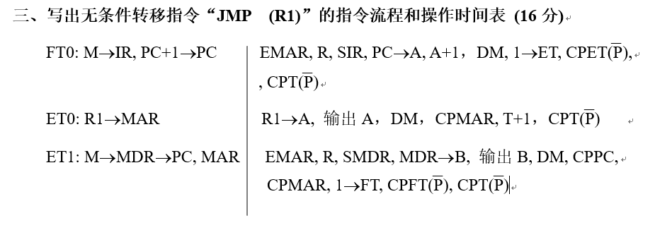
4. ( 错 )
理由：补码不恢复余数法是根据余数和除数的符号的异同来决定上商，而不是根据余数的正负来决定上商
5. ( 错 )
理由：断定方式是由后续地址字段提供的后续地址形成方式来形成后续地址，不是顺序执行或者由当前指令提供转移的地址
6. ( 错 )
理由：浮点除法运算的结果已经是规格化数，不需要对结果进行规格化处理。

